Slide 1
Guía de estudio · Tema 26
Clustering
jerárquico y PCA
Del notebook a la explicación: qué hace cada paso, cómo leer cada gráfica y qué errores evitar.
100
9
4
36 %
clientes
variables
segmentos
varianza en 2D

Slide 2
# Mapa del notebook
Teoría en las diapositivas 3 y 4; después, un paso del notebook por diapositiva.
1
2
3
4
Ingesta y escala
Dendrograma
Elegir k
Asignar y perfilar
diap. 5
diap. 6
diap. 7
diap. 8
5
6
7
8
PCA
Recomendar
Clase Pro
Glosario y repaso
diap. 9 y 10
diap. 11
diap. 12
diap. 13 y 14

Slide 3
Teoría 1 de 2
# Clustering aglomerativo y Ward
ideas_clave.py
leer_dendrograma.md
aglomerativo # bottom-up
Cada cliente empieza solo; se une el par más parecido hasta quedar un solo grupo.
distancia_euclidiana
# d = raíz(suma (xi - yi)^2)
Línea recta entre dos clientes en el espacio de 9 variables.
ward # criterio de enlace
Une los grupos cuya fusión aumenta menos la varianza interna: grupos compactos.
eje X clientes (las hojas)
eje Y altura de fusión: más alto = grupos más distintos
corte una línea horizontal cruza tantas ramas como clústeres quieras
regla busca un salto grande entre una fusión y la siguiente

Slide 4
Teoría 2 de 2
# PCA: componentes y varianza
conceptos_pca.py
tres_ideas.md
componentes # PC1, PC2, ...
Combinaciones lineales de las variables, no correlacionadas y ordenadas por varianza.
varianza_explicada # % por componente
Cuánta información conserva cada eje. Con 2 ejes no se conserva toda.
cargas # loadings
Peso de cada variable en un componente: sirven para interpretar el eje.
idea 1 el clustering usa las 9 variables; el PCA solo sirve para dibujar
idea 2 en 2D los grupos pueden verse encimados aunque en 9D estén separados
idea 3 el signo de un eje es arbitrario; interpreta qué variables se agrupan

Slide 5
Paso 1 · ingesta y escala
# Cargar, auditar y estandarizar
celdas_1_a_3.py
df = pd.read_excel("Amazon.xlsx").set_index("Cliente") # 100 x 9
X = StandardScaler().fit_transform(df) # z = (x - media) / desv_est
100 x 9
clientes x variables
Cómo leerlo
Sin nulos ni repetidos. Las desviaciones van de ~9 a ~188: sin escalar, Durabilidad domina la distancia.
Error común
Agrupar sin escalar: el ARI contra el resultado correcto es solo 0.14.
ARI 0.14
sin escalar vs. escalado

Slide 6
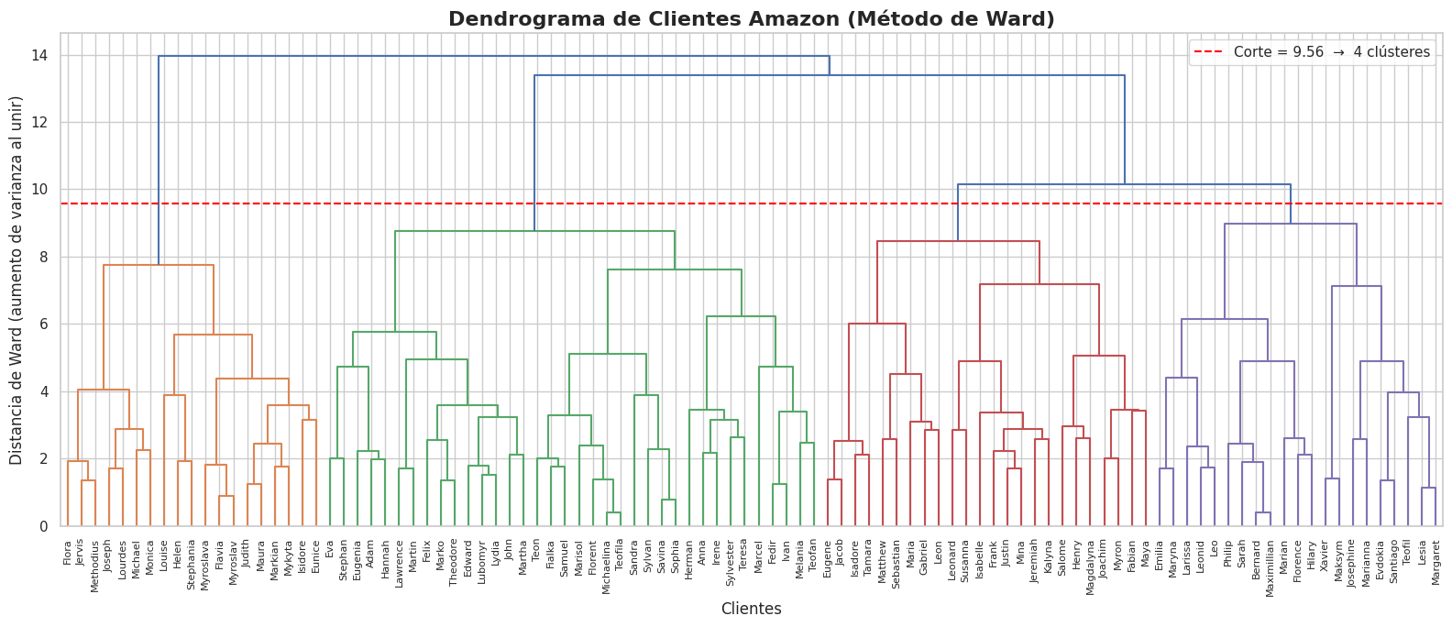
Paso 2 · dendrograma
# Construir y leer el árbol
celdas_4_y_5.py
Z = linkage(X, method="ward", metric="euclidean")
umbral = (Z[-k,2] + Z[-(k-1),2]) / 2 # punto medio del salto
dendrogram(Z, labels=df.index, color_threshold=umbral)
Cómo leerlo
Cada U es una fusión y su altura es la distancia de Ward. La línea de corte (9.56) cruza 4 ramas.
Error común
Cortar en un número redondo: el 10 original quedaba pegado a una fusión (10.15).

Slide 7
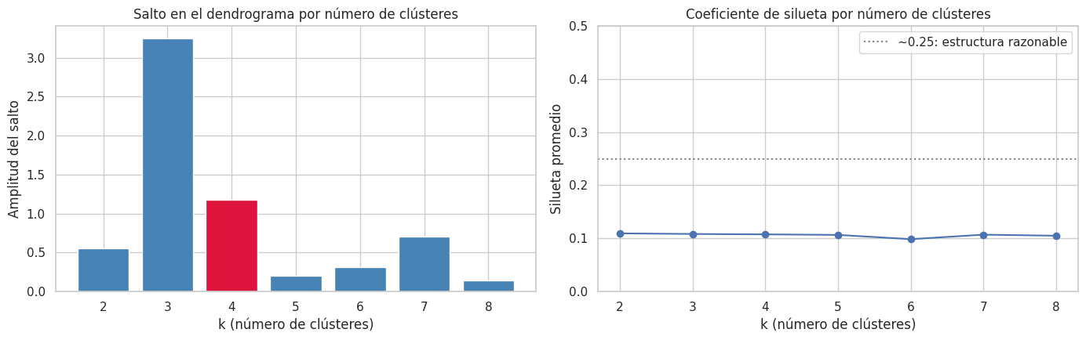
Paso 3 · elegir k
# ¿Cuántos clústeres?
celdas_6_y_7.py
saltos = [Z[-(k-1),2] - Z[-k,2] for k in ks]
silueta = silhouette_score(X, fcluster(Z, k, criterion="maxclust"))
Cómo leerlo
El mayor salto está en k = 3 y la silueta ronda 0.11 para todo k (razonable desde 0.25). Elegimos k = 4.
Error común
Llamar "óptimo matemático" a k = 4: es una decisión justificada.

Slide 8
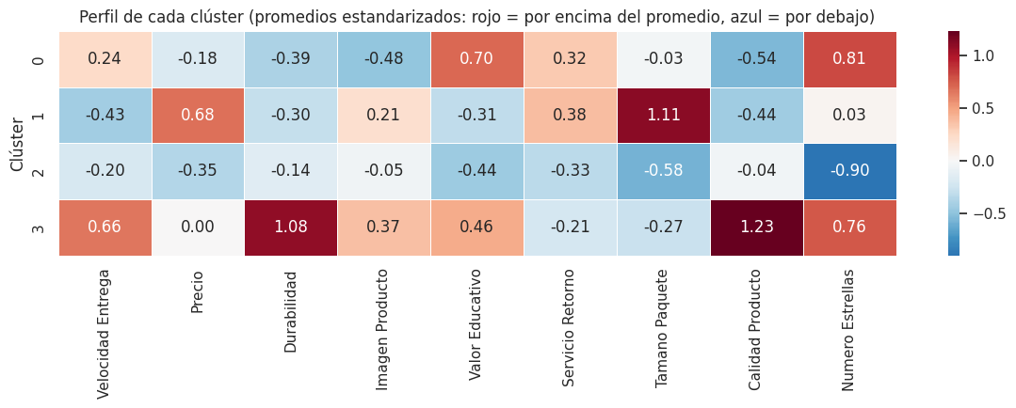
Paso 4 · asignar y perfilar
# Etiquetar clientes e interpretar
celdas_8_a_10.py
modelo = AgglomerativeClustering(n_clusters=4, linkage="ward")
etiquetas = modelo.fit_predict(X)
perfil_z = df_escalado.groupby(etiquetas).mean() # heatmap
Cómo leerlo
Tamaños 21, 24, 36 y 19. Cian = sobre el promedio. 0 educativos, 1 paquetes grandes, 2 baja valoración, 3 calidad y durabilidad.
Error común
Fiarse del número de clúster: es arbitrario. Interpreta el perfil.

Slide 9
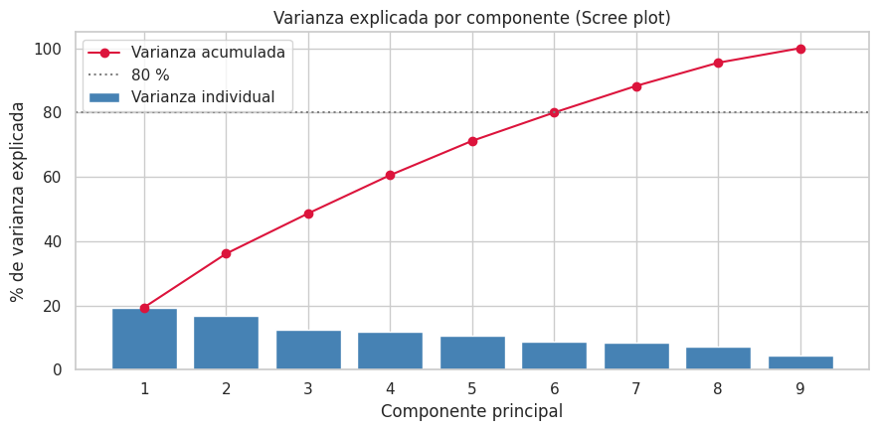
Paso 5 · PCA (1 de 2)
# Varianza explicada
celda_11.py
pca_completo = PCA().fit(X)
var_exp = pca_completo.explained_variance_ratio_
var_exp.cumsum() # 2 componentes = 36.1 %
Cómo leerlo
PC1 + PC2 suman 36.1 % y hacen falta 7 componentes para llegar al 80 %: la información está repartida.
Error común
Decir que 2 ejes no pierden información: se queda fuera el 63.9 %.

Slide 10
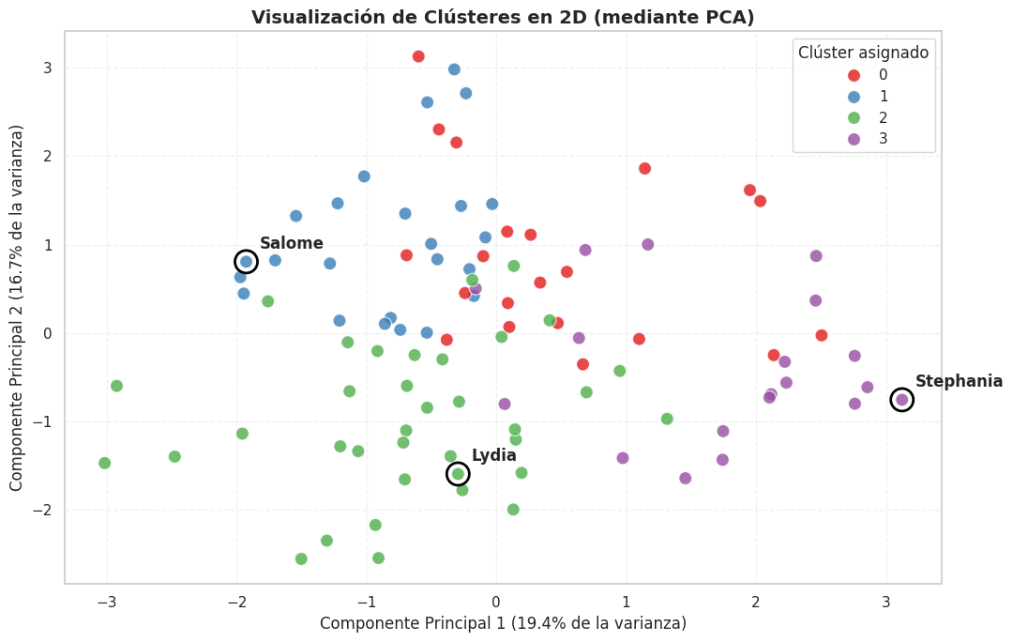
Paso 5 · PCA (2 de 2)
# Dibujar en 2D e interpretar ejes
celdas_12_y_13.py
pca = PCA(n_components=2); comp = pca.fit_transform(X) # solo para dibujar
cargas = pd.DataFrame(pca.components_.T, index=df.columns)
Cómo leerlo
PC1: Estrellas, Velocidad y V. educativo. PC2: Paquete, Precio, Estrellas y Durabilidad (negativa).
Error común
Juzgar los clústeres por el 2D: el clustering usa las 9 variables.

Slide 11
Paso 6 · recomendar
# Clientes afines por distancia
celda_14.py
comp = df_escalado[cluster == c].drop(index=cliente)
dist = np.sqrt(((comp - df_escalado.loc[cliente])**2).sum(axis=1))
afines = dist.sort_values().head(3)
0.32
Stephania · razonable
Cómo leerlo
La silueta individual mide la solidez de la asignación: Stephania es razonable; Lydia y Salome están en la frontera.
Error común
Prometer productos: la base no tiene compras. Falta cruzar con el historial.
0.12
Lydia · frontera
0.08
Salome · frontera

Slide 12
Nivel Pro
# Clase MotorRecomendacionAmazon
clase_pro.py
motor = MotorRecomendacionAmazon("Amazon.xlsx", n_clusters=4).entrenar_motor()
motor.recomendar("Salome")
motor.asignar_nuevo_cliente({...9 variables...})
sin predict
AgglomerativeClustering
Cómo leerlo
Encapsula ingesta, escala, clustering y recomendación. Los errores se lanzan con raise y las etiquetas se guardan aparte.
Error común
Asumir que hay predict: no lo hay; el cliente nuevo va al centroide más cercano.
centroide
segmento más cercano

Slide 13
# Glosario
Aglomerativo
cada cliente empieza solo y se fusionan los más parecidos
Distancia euclidiana
línea recta entre dos puntos
Ward
fusión con menor aumento de varianza interna
Dendrograma
árbol de fusiones; la altura es la distancia
Estandarización
media 0 y desviación 1 por variable
Silueta
de −1 a 1: qué tan bien encaja un punto en su clúster
ARI
1 = particiones idénticas; 0 = azar
Componente principal
combinación lineal, no correlacionada, ordenada por varianza
Varianza explicada
porcentaje de información de cada componente
Cargas
peso de cada variable en un componente

Slide 14
# Repaso y ejercicios
repaso.py
?> ¿Por qué estandarizar? Las variables de mayor escala dominarían la distancia; sin escalar el ARI es 0.14.
?> ¿k = 4 es el óptimo? No: el mayor salto está en k = 3 y la silueta es plana. Es una decisión.
?> ¿Cuánta información muestra el 2D? 36.1 % de la varianza: una vista parcial.
?> ¿Qué significa una silueta de 0.08? El cliente está en la frontera entre dos grupos; su recomendación es menos fiable.
?> ¿Cómo se asigna un cliente nuevo? Se escala con el scaler ajustado y se toma el centroide más cercano.
ejercicios.md
1. Prueba k = 3 y k = 5 y compáralos con ARI.
2. Cambia linkage a average o complete y compara la silueta.
3. Agrupa sobre PC1 y PC2 y compara con las 9 variables.

